Slide 1

Neural Networks
202110602يامن نعمان زيدان
اّية حسان الفرخ 202110817
· Section Number:1

Slide 2
Skin Cancer
المشكلة: الكثير من الأشخاص يلاحظون بقعًا أو تغيرات على الجلد ويقلقون من احتمال ان تكون سرطانًا جلديًا.
سرطان الجلد من أكثر الأمراض انتشارا، والكشف المبكر عنه يزيد فرص العلاج بشكل كبير.الاعتماد على الفحص البصري فقط قد يؤدي إلى أخطاء بسبب اختلاف أشكال الشامات وجودة الصور وقلة الخبرة، لذلك توجد حاجة إلى نموذج آلي يساعد في التمييز بين الآفات الحميدة والخبيثة.
الحل المقترح: تطوير نموذج ذكاء اصطناعي قادر على تحليل صور الجلد والتنبؤ بما إذا كانت البقعة الجلدية سرطانية (Malignant) أو سليمة (Benign). يهدف هذا النظام إلى مساعدة الأشخاص في تحديد الحاجة للفحص الطبي أم لا، وبالتالي تقليل المخاطر الصحية.
Flowchart:
ادخال الصور البقعة
Preprocessing: Normalize
Data Augmentation
Convolutional Neural Network
Output: Benign or Malignant

Slide 3
Data Source: The dataset Melanoma Skin Cancer Dataset from Kaggle:
https://www.kaggle.com/datasets/hasnainjaved/melanoma-skin-cancer-dataset-of-10000-images
Dataset Size :
The dataset contains 10000 images
9600 images are used for training the model.
1,000 images are used for testing the model.
why This Dataset: Lots of images → model can learn well Real skin images → results are reliable Labeled → easy for CNN to classify

Slide 4
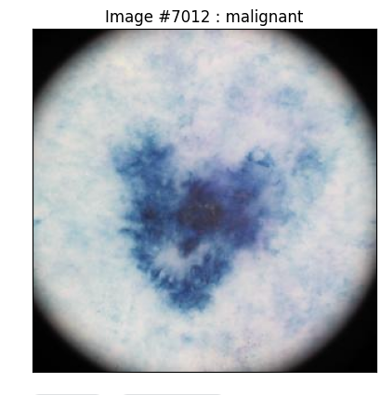
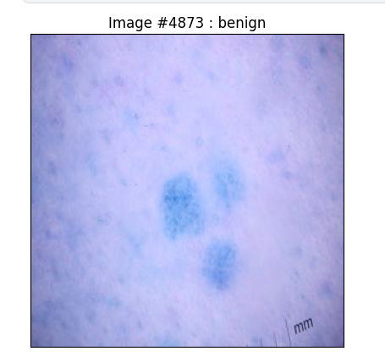
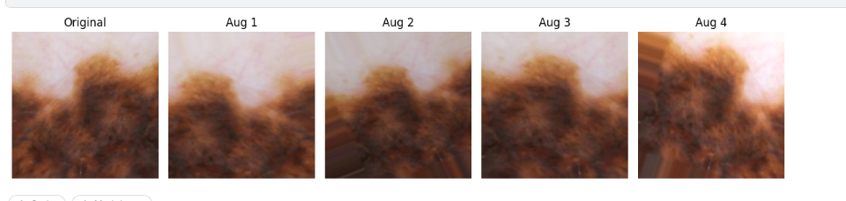
Preprocessing:
Image Size (Resize):
All images were originally (300, 300, 3) and were resized to (150, 150, 3) to match the model input.
Color Channels (RGB):
All images are in color with 3 channels.
Normalization:
Pixel values were scaled to the range [0,1] to improve model training and performance.
Data Augmentation
ImageDataGenerator was used for training data augmentation.

Slide 5
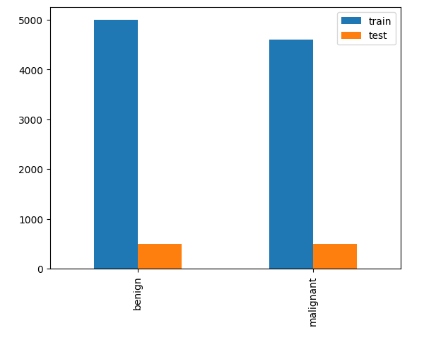
The dataset contains 10000 images:
9605 images for training
1000 images for testing
Benign Class images : ~5,000 images
Malignant (Melanoma): ~4,605 images
To create a validation set, we take 20% from the training images.
Final Split:
Training: 7684 images
Validation: 1921 images
Testing: 1000 images
Why this split?
Training set is large enough for the model to learn well.
Validation set helps monitor the model during training.
Testing set stays completely unseen for fair evaluation.

Slide 6
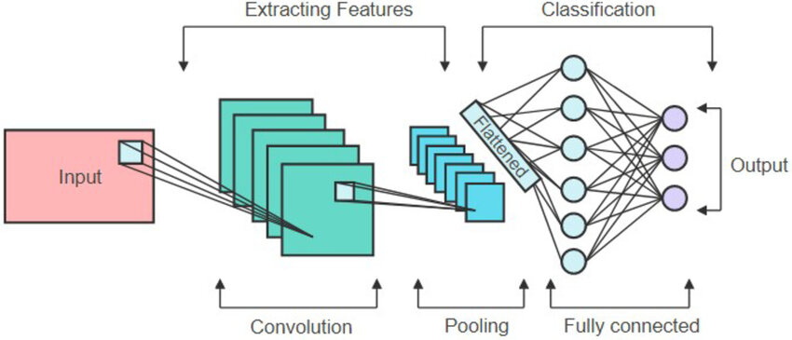
Model Choice
CNN because it is the best model for working with images.
Why:
It can recognize the shape, color, and edges in the image.
It works very well for classifying skin spots.
MLP: Not good for images.
Transfer Learning: Very strong, but needs a powerful device, so we chose a simpler CNN.
CNN-> Flatten->Dense->Sigmoid Output
Cnn:(I∗K)[x,y]=m∑​n∑​I[x+m,y+n]⋅K[m,n]
Flatten: Convert the result into 1D array
Dense: we use in it activation function relu f(x)=max(0,x) only positive
Sigmoid: binary classification (0 or 1) σ(x)=1/e−x+1​

Slide 7
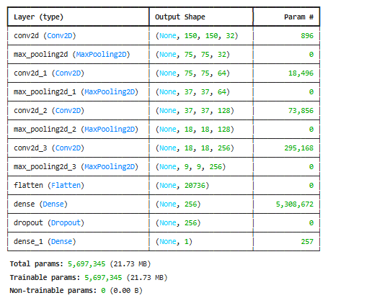
network structure :
يعتمد النموذج المقترح على CNNلاستخراج الخصائص البصرية من صور آفات الجلد بشكل تدريجي. تبدأ الشبكة بعدة طبقات Conv2d بعدد فلاتر متزايد (32، 64، 128، 256) بعد كل طبقة Conv2d، يتم استخدام Max Pooling لتقليل الأبعاد المكانية، ما يساعد على تحسين التعميم وتقليل خطر ال overfitting.
في مرحلة التصنيف، يتم تحويل خرائط الخصائص إلى 1D array باستخدام طبقة Flatten، ثم تمريرها إلى طبقة Dense تحتوي على 256 عقدة لدمج الخصائص المستخرجة. تم استخدام طبقة Dropout للحد من overfitting
تستخدم طبقة الإخراج دالة تفعيل Sigmoid لإنتاج قيمة التنبأ التي تمثل احتمال كون الآفة الجلدية خبيثة أو حميدة.

Slide 8
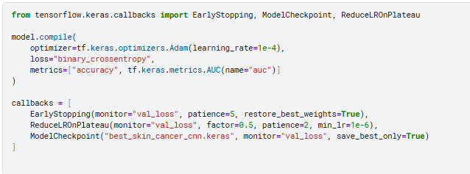
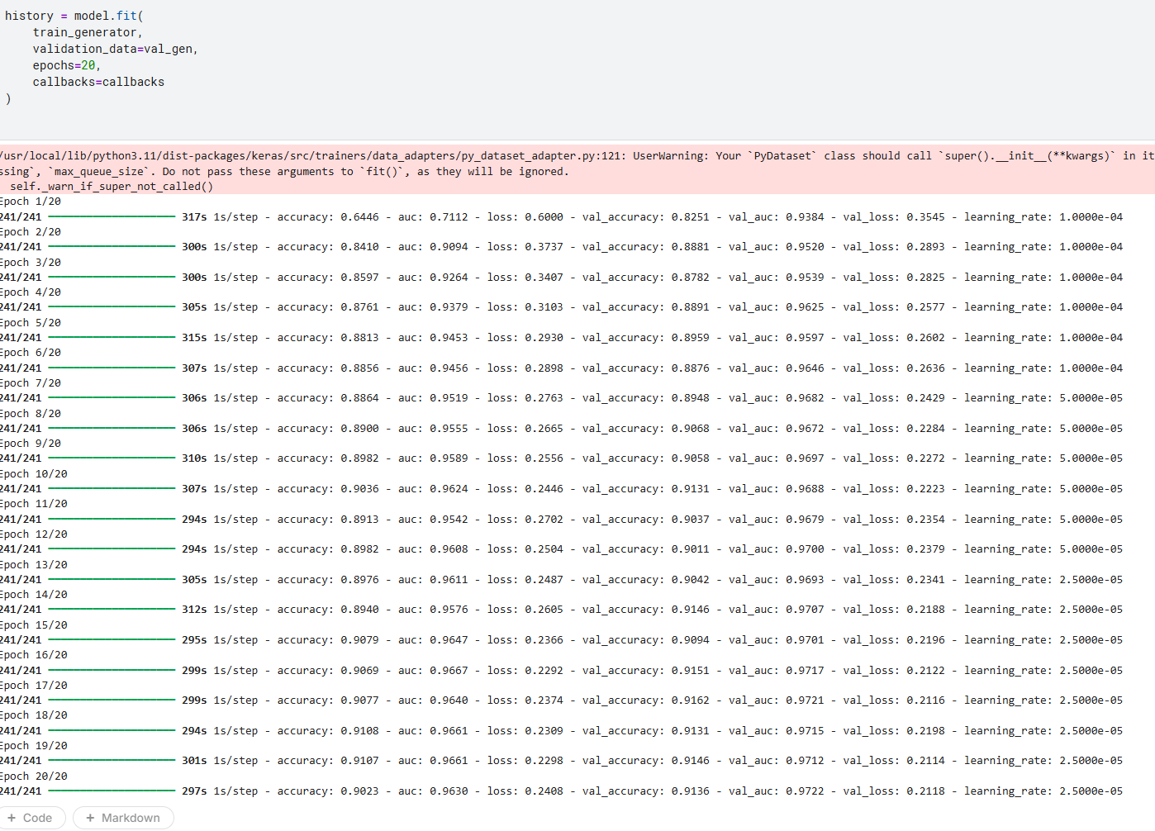
Model Implementation & Training : Model Training :
-Model Compilation:

Slide 9
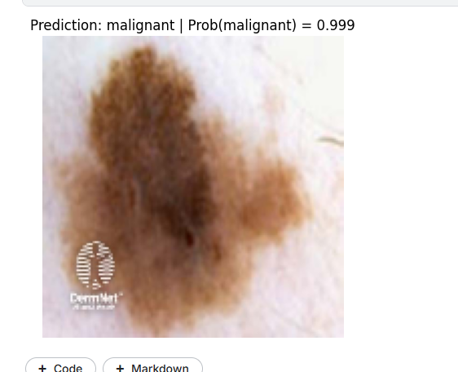
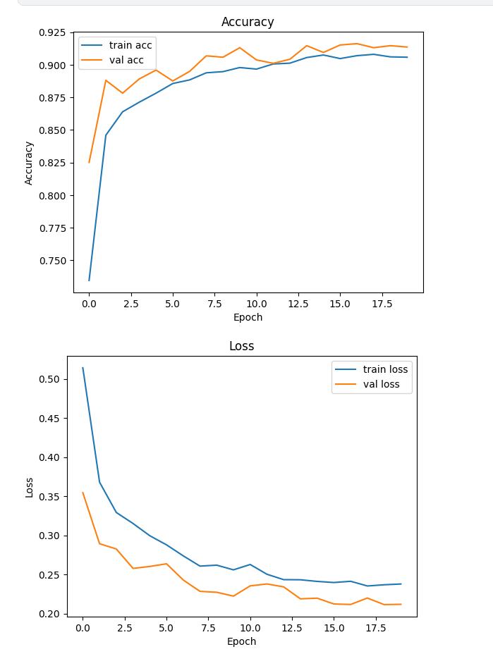
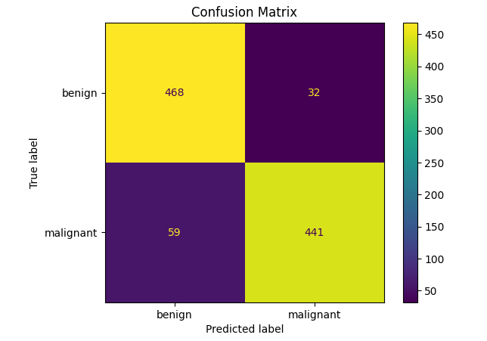
Model Evaluation & Testing :
The result on unseen data: Performance Evaluation :
Confusion matrix:

Slide 10
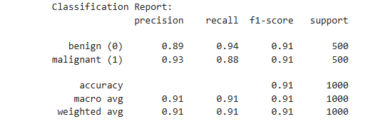
values of key performance metrics :
Accuracy =~ 90
يعني ان كل 10 صور المودل يتوقع 9 صح
Precision :
benign = 0.89
89 % من الصور المتوقع انها خلايا حميدة كان التوقع صحيح
Malignant =0.93
93 % من الصور المتوقع انها خلايا خبيثة كان التوقع صحيح
Recall:
benign =0.94
المودل اكتشف %94 من الحالات الغيرخبيثة صح
Malignant =0.88
المودل اكتشف %88 من الحالات خبيثة صح
F1-Score :0.91
يعني النموذج متوازن

Slide 11
Critical Analysis & Future Work :
model's weaknesses :
The model may make mistakes when the images are low quality.
solutions and improvements for future work:
Increase the dataset size using augmentation or by collecting more images.
Try Transfer Learning with strong models like ResNet or EfficientNet to improve accuracy

Slide 12
Referances:
The dataset Melanoma Skin Cancer Dataset from Kaggle:
https://www.kaggle.com/datasets/hasnainjaved/melanoma-skin-cancer-dataset-of-10000-images
Code: All the code for this project was written by us.
Theoritcal informationThe theoretical information and concepts used in this work are based on what we learned during the course.

